Slide 1

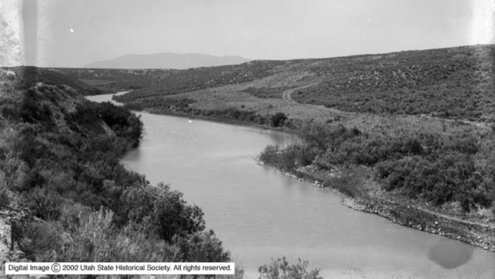
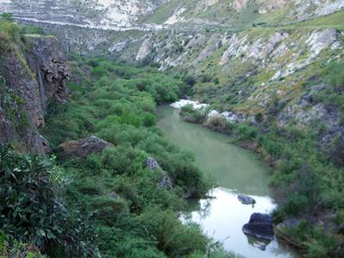
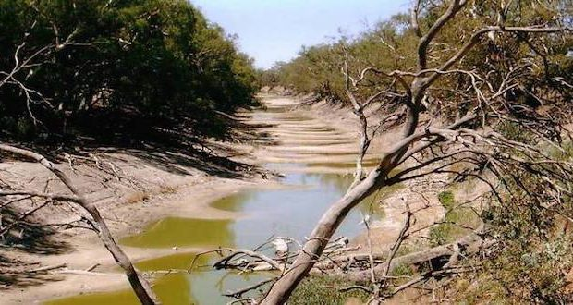
Status of Water Research & Development in Jordan
5/5/2025
Khaldoun Shatanawi, PhD
Director of Water, Energy and Environment Center
The University of Jordan

Slide 2
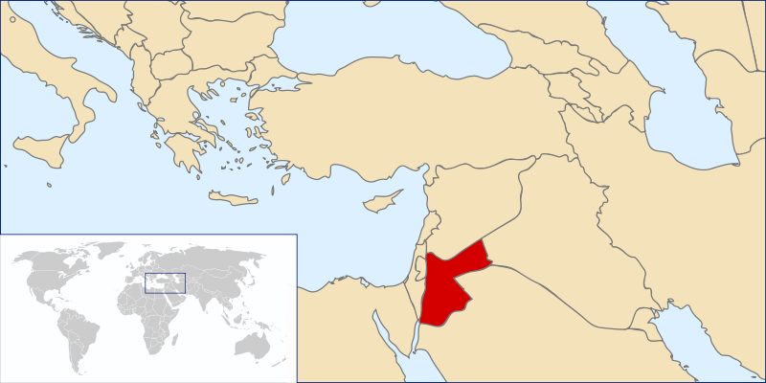
Jordan
Population: 11.5 million (Largest refugee host in the world ~ 35%)
80% arid and semi arid areas

Slide 3
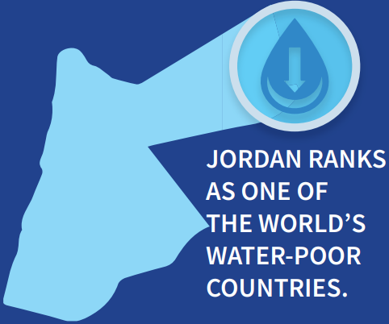
Facts and Numbers
Low precipitation and high evaporation
  8.18 BCM over 90,000 km²
  82% Evaporation
  12% Green water
  6% Runoff and groundwater recharge
  Average annual precipitation is 92 mm/year
  Rainy season (October – May)
Renewable water 900 MCM/year
Demand > 1500 MCM/year
Supply 1127 MCM/year
48% NRW

Slide 4
Current Situation
Negatives
Less than 100 m³ of annual renewable water resources available per person.
12 main aquifers, 10 of which are being depleted beyond their recharge volume.
Over-pumping from groundwater exceeds renewable resources by 238 MCM per year.
Groundwater levels drop by 2 meters per year, reaching 5-20 meters in some depleted areas.
Non-revenue water (NRW) reached 50% in 2022.
90% of drinking water supplied to Amman comes from sources 125-325 km away.
15% of electricity consumption in Jordan is used for water pumping and services.
Transboundary water issues (around 26% of the total water resources).
Positives
96 % of the urban population has access to piped water.
88% of the rural population has access to piped water.
70% of the population are connected to sewerage networks
More than 90% of the treated wastewater is being utilized in irrigated agriculture.
50.3% of the population receives water supply 24 hours per week or less.
49.7% receive between 24-48 hours/week of water supply.
94% of water sources are classified as “safely managed” (SDGs).
Jordan had commercialized its water utilities.

Slide 5

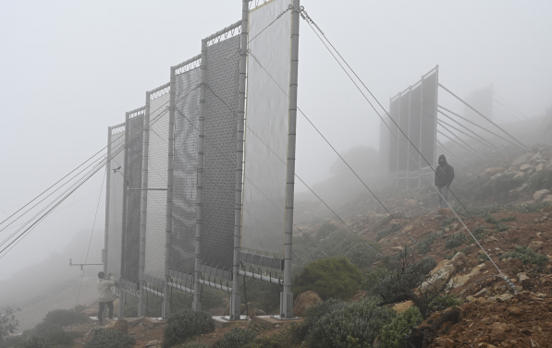
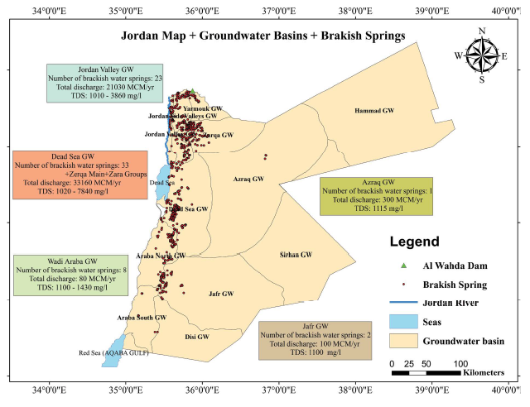
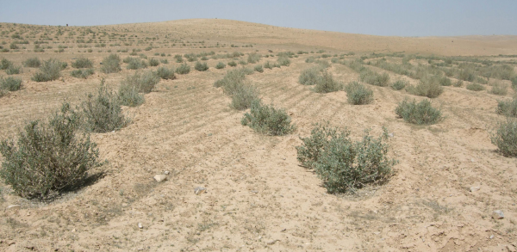
Current Initiatives
Reduce NRW by 2% annually
Explore non-conventional water resources
Conduct desalination projects
  Sea water
  Brackish water (24 BCM, JICA 2014)
Launch public awareness campaigns
Promote scientific research
Adapt Integrated Water Resources Management concept
Conduct Short and long term Projects

Slide 6
Scientific Research
Support at a National Level
Support at Institutional Level
A key function of the Scientific Research Support Fund (SRSF) is to provide financial support for scientific research projects offered by Jordanian universities and concerned public as well as private institutions.
The SRSF determines national priorities for scientific research.
For defining research priorities, mainly the research community and policy makers are consulted.
The SRSF contributes to improve science-policy interface (SPI) through organizing dialogue platforms.
Deanships of scientific research (DSR) and faculties of graduate studies create continuous communication channel with sector institutions.
  The University of Jordan host the largest number of graduate students in Jordan
  Coordination between the Jordanian institutes having graduate studies programs is recommended.
DSR is responsible for organizing, supervising, promoting and supporting academic research.
DSR is managed through the university’s academic research council (ARC). Therefore, the ARC has a crucial role in establishing the science-policy interface (SPI).

Slide 7
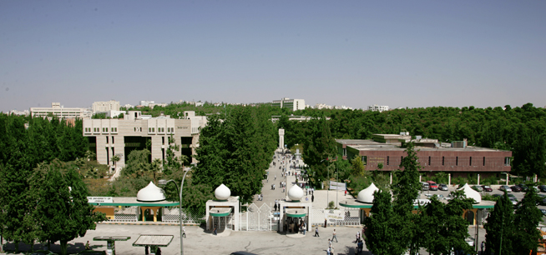
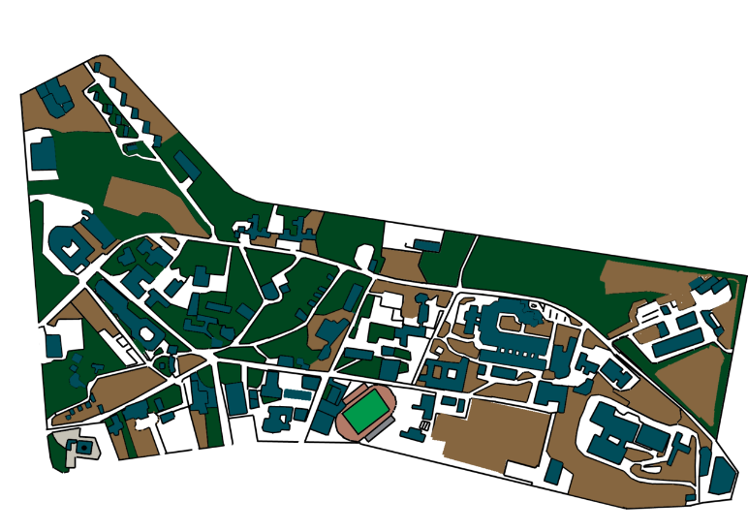

The University of Jordan
Founded in 1962
Students: 50,000+
Graduates: 270,000+
Academic Staff: 1,600+
Undergraduate Programs: 102
Master's Programs: 120
Ph.D. Programs: 39
7 Research centers
Ranked 368th globally according to QS 2025

Slide 8
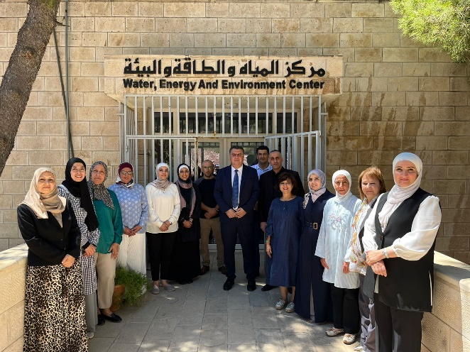
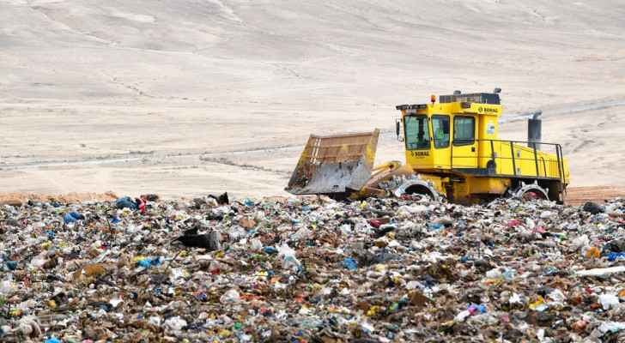
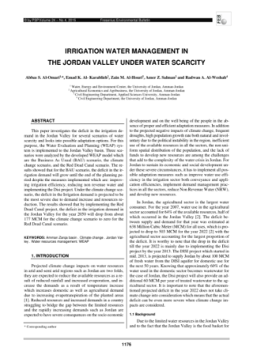
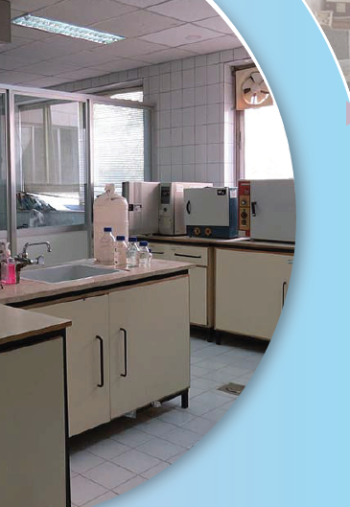
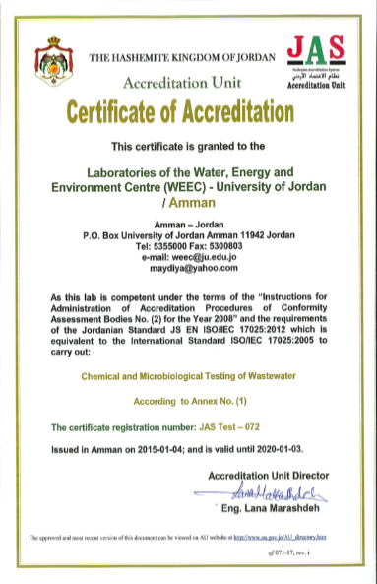
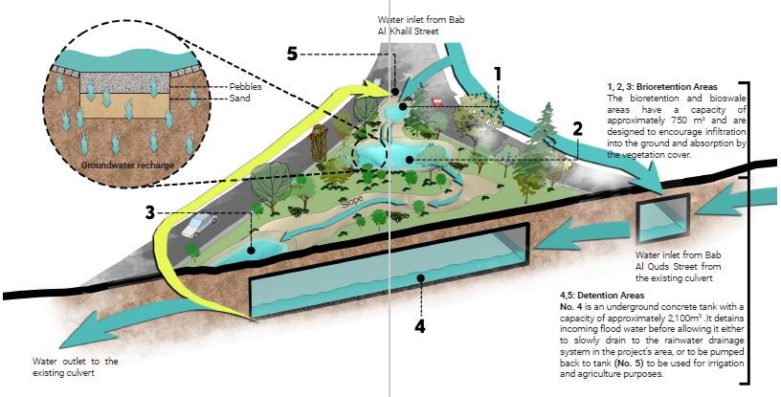
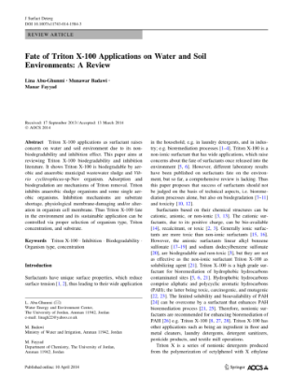
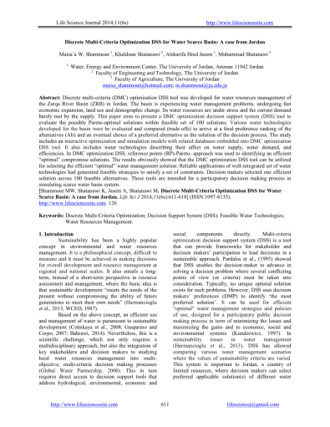
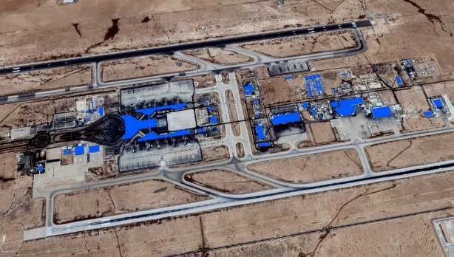

Water, Energy and Environment Center (WEE Center)
1982 – WERSC
2006 – Energy Center
2011 – WEE Center
Consultation
Scientific Research
Accredited laboratories
Attracts researchers
Links with the local and international institutions
Provides services

Slide 9

Example of Recent Projects
Long-Term Low-carbon and Climate Resilient Strategy (LTS) in Jordan
  Development of a Long-Term Low-carbon and Climate Resilient Strategy (LTS) in Jordan 2050.
  Funded by: Word Bank
Water Management at QAIA
  Best water management alternatives that would secure smooth operation of QAIA until the end of the AIG contract on 2032.
  Funded by: AIG

Slide 10
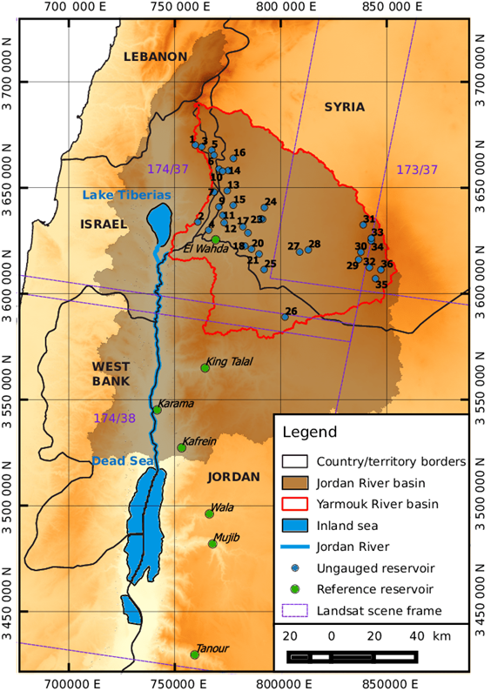
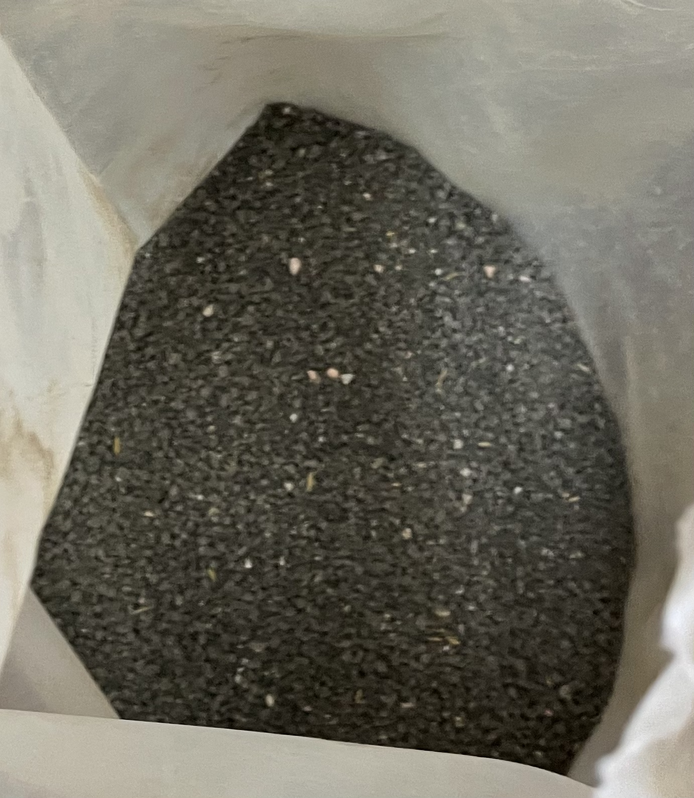
Example of Recent Projects
Water Resources Sustainability of YRB
  Integrated approach for water resources sustainability of Yarmouk River Basin considering the socioeconomic aspects by using supply-demand simulation model.
  Funded by: SRF
Prototyping Sludge Pyrolysis
  Component of the Sustainable Sludge Management project conducted by the GIZ.
  Funded by: GIZ

Slide 11

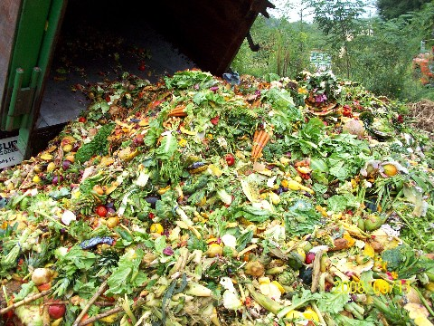
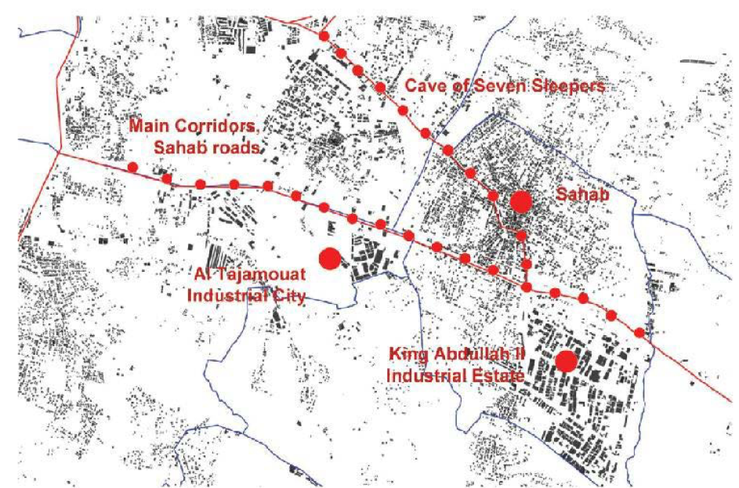
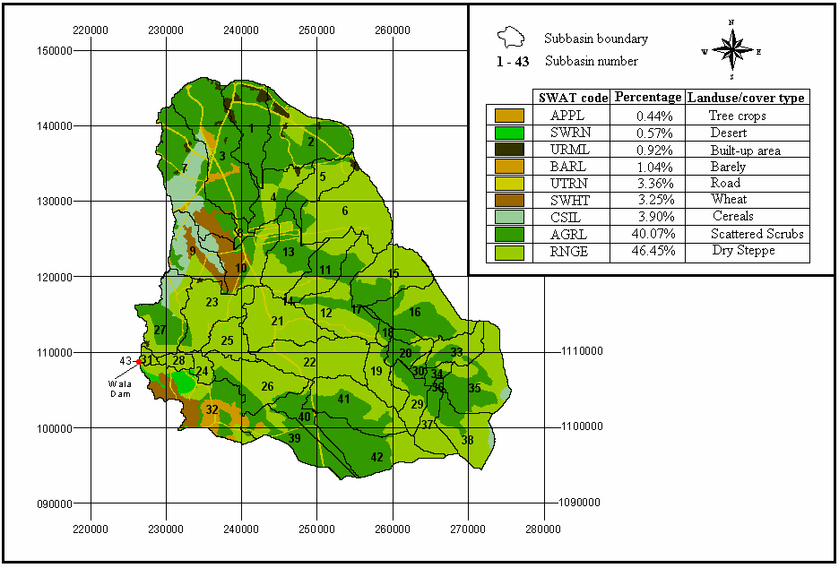
Example of Recent Projects
Employing circular economy approach for OFMSW management within the Mediterranean countries (CEOMED)
  CEOMED aims at reducing municipal waste generation, the optimal exploitation of its organic component by recovering energy and recycling nutrients from fruits and vegetables.
  Funded by: : ENI - CBCMED
Innovative methodology to prevent and mitigate diffuse pollution from urban water runoff (WATERUN)
  Funded by: EU (Zero pollution program)

Slide 12




RESERVOIR Project
sustainable groundwater RESources managEment by integrating eaRth observation deriVed monitoring and flOw modelIng Results
https://reservoir-prima.org/

Slide 13
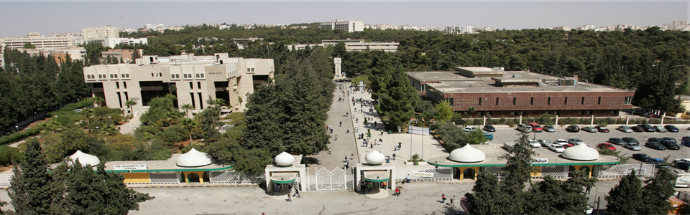
The challenges of facing the water sector in Jordan are quite serious but we have to be prepared and optimistic

Slide 14
مبادرة وطنية تحمل بُعدًا إقليميًا
انطلقت بهدف تنسيق الجهود البحثية والعلمية والتقنية في قطاع المياه، وتحفيز التكامل بين المراكز الأكاديمية ومراكز الأبحاث والقطاع الخاص، بما يخدم أهداف التنمية المستدامة ويواجه تحديات ندرة المياه والتغير المناخي
مبادرة شبكة مراكز المياه في الأردن

Slide 15
الجهات المشاركة
المدير | المركز | الجهة | #
الدكتور خلدون شطناوي | مركز المياه والطاقة والبيئة | الجامعة الأردنية | 1
الدكتور مؤيد شواقفه | مركز النمذجة والمحاكاة لتحليل المخاطر | جامعة آل البيت | 2
الدكتور متوكل عبيدات | مركز دبلوماسية المياه | جامعة العلوم والتكنولوجيا الأردنية | 3
الدكتور رياض الدويري | مركز أبحاث الطاقة والتعدين والمياه والبيئة | جامعة الطفيلة التقنية | 4
الدكتور إبراهيم حمدان | مركز بحوث البيئة والمياه والطاقة | جامعة آل البيت | 5
الدكتور فايز عبدالله | مركز الملكة رانيا العبدالله لعلوم وتكنولوجيا البيئة | جامعة العلوم والتكنولوجيا الأردنية | 6
الدكتورة هبة مشهور الخرابشة | المركز الدولي لبحوث المياه والبيئة والطاقة | جامعة البلقاء التطبيقية | 7
الدكتورة لونا الحديدي | مديرية المياه | المركز الوطني للبحوث الزراعية | 8
الدكتور أمجد الطراونة | مركز الأمير فيصل لبحوث البحر الميت والبيئة والطاقة | جامعة مؤتة | 9
الدكتور أمجد قزق | مركز البحوث على المياه | الجامعة الهاشمية | 10
الدكتور عبدالباسط العثامنة | مركز دراسات التنمية المستدامة | جامعة اليرموك | 11

Slide 16
- تعزيز التعاون وتبادل المعرفة والبحث العلمي في قضايا المياه.
- تشجيع استخدام التقنيات الحديثة، مثل الذكاء الاصطناعي في إدارة الموارد المائية.
- تعزيز الشراكة مع القطاع الخاص للاستفادة من الابتكارات والتطورات التكنولوجية.
- دعم نقل التكنولوجيا وتبادل البيانات وبناء القدرات بين المراكز.
- تعزيز التنسيق المؤسسي وبناء القدرات في قطاع المياه.
- ضمان أن تأخذ الأبحاث في الاعتبار الأبعاد الاجتماعية والاقتصادية والبيئية لقضايا المياه.
- تعزيز التعاون المحلي والإقليمي والدولي لتوفير الموارد التقنية والمالية اللازمة.
- الارتكاز على الاولويات البحثية الوطنية بعمل عليها المجلس الأعلى للعلوم والتكنولوجيا.
التوجهات الاستراتيجية للشبكة

Slide 17
محاور الأولويات الوطنية
تكنولوجيا واقتصاديات تحلية المياه
إدارة ومعالجة المياه باستخدام التطبيقات الحديثة والذكية (مثل الذكاء الاصطناعي)
هيدرولوجيا المياه السطحية والفيضانات في الأردن ،
لحد من تأثيرات التغير المناخي والجفاف والتصحر
إدارة النفايات الصلبة والسائلة والخطرة
دراسات نوعية الهواء وإدارتها.

Slide 18
خطة العمل الرئيسية
- تشكيل أمانة عامة تُنسق وتُيسر التعاون المؤسسي.
- تطوير خطة عمل مشتركة لتعزيز التعاون بين مراكز المياه، وتبادل الخبرات.
- تطوير منصة إلكترونية خاصة بالشبكة تعرض قصص النجاح وأفضل الممارسات في مجال المياه.
- دعوة مراكز المياه في الدول العربية الانضمام الى الشبكة
- تشجيع الجهات المعنية على دعم الأبحاث وتوفير التمويل.
- التأكيد على أهمية التعاون المشترك لتحقيق استدامة الموارد المائية.

Slide 19
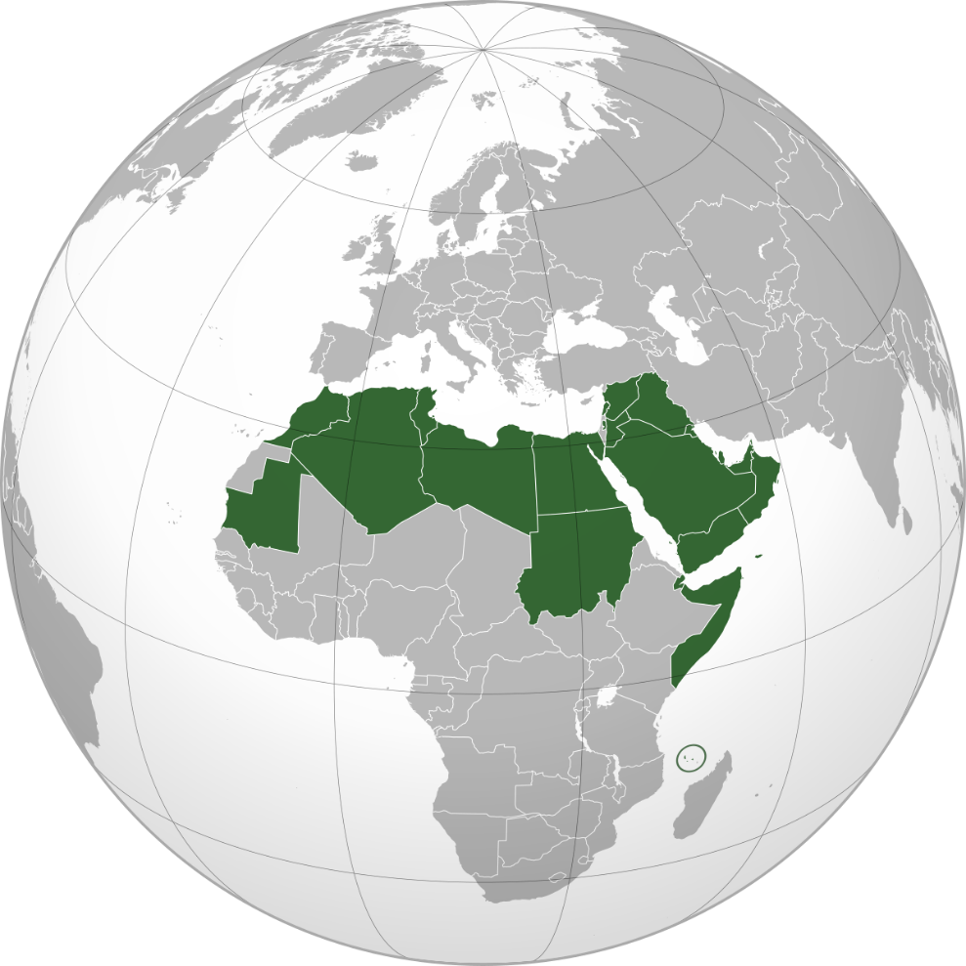
النظرة المستقبيلة
نؤمن بأن هذه الشبكة هي خطوة أولى نحو شراكة إقليمية أوسع، وندعو من هذا المنبر مراكز المياه في الدول العربية تلبية الدعوة التي سترسل لهم للانضمام والتعاون في تبادل البيانات والخبرات، حيث تمثل هذه المبادرة خطوة للتكامل في العمل العربي المشترك

Slide 20
Thank you

